Slide 1
Муниципальное бюджетное дошкольное образовательное
учреждение муниципального образования город Краснодар
«Детский сад комбинированного вида № 206»
Опыт работы
МБДОУ МО г. Краснодар «Детский сад № 206» по реализации инновационного проекта
«Волонтерское движение как социальный тренд современного дошкольного образования»
(промежуточный этап)
Савченко Людмила Александровна,
старший воспитатель
Краснодар, 2023

Slide 2
АКТУАЛЬНОСТЬ ПРОЕКТА
[привлечение детей к участию в социально значимых познавательных, творческих, культурных, краеведческих, спортивных и благотворительных проектах, в волонтерском движении] [Стратегии развития воспитания в Российской Федерации на период до 2025 года]
ЦЕЛЬ : разностороннее развитие ребёнка в с учётом возрастных и индивидуальных особенностей на основе духовно-нравственных ценностей российского народа, исторических и национально-культурных традиций
ЗАДАЧИ: приобщение детей к базовым ценностям российского народа ; создание условий для формирования ценностного отношения к окружающему миру
ПРИНЦИПЫ:
поддержка инициативы детей в различных видах деятельности; сотрудничество ДОО с семьей
ПРИНЦИПЫ:
признание ребёнка полноценным участником (субъектом) образовательных отношений
ВНЕДРЕНИЕ ФОП ДО

Slide 3
ЗАДАЧИ 2 ЭТАПА РЕАЛИЗАЦИИ ПРОЕКТА
СОЗДАНИЕ МОДЕЛИ
И ОПРЕДЕЛЕНИЕ СПЕЦИФИКИ ВКЛЮЧЕНИЯ ВОЛОНТЕРСКОГО ДВИЖЕНИЯ В ОБРАЗОВАТЕЛЬНЫЙ ПРОЦЕСС ДОШКОЛЬНОЙ ОБРАЗОВАТЕЛЬНОЙ ОРГАНИЗАЦИИ
ОРГАНИЗАЦИЯ СОТРУДНИЧЕСТВА
С ВОЛОНТЕРСКИМИ, ОБЩЕСТВЕННЫМИ ОРГАНИЗАЦИЯМИ И ОБЪЕДИНЕНИЯМИ
МЕТОДИЧЕСКИЕ РЕКОМЕНДАЦИИ ПО ПОДДЕРЖКЕ ДЕТСКИХ ВОЛОНТЕРСКИХ ИНИЦИАТИВ И ИНТЕГРАЦИИ ВОЛОНТЕРСКОГО ДВИЖЕНИЯ В ОБРАЗОВАТЕЛЬНУЮ ДЕЯТЕЛЬНОСТЬ ДОО 206
ЦИКЛ МЕРОПРИЯТИЙ СОВМЕСТНО
С СЕТЕВЫМИ ПАРТНЕРАМИ;
ЦИКЛ ЗАНЯТИЙ; БАНК ЛУЧШИХ ПРАКТИК СОЦИАЛЬНО-ЗНАЧИМОЙ ДЕЯТЕЛЬНОСТИ; ДИССЕМИНАЦИЯ ПЕДАГОГИЧЕСКОГО ОПЫТА

Slide 4
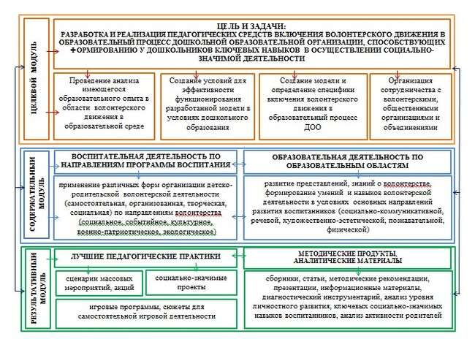
МОДЕЛЬ ОПРЕДЕЛЕНИЯ СПЕЦИФИКИ ВКЛЮЧЕНИЯ
ВОЛОНТЕРСКОГО ДВИЖЕНИЯ В ОБРАЗОВАТЕЛЬНЫЙ ПРОЦЕСС ДОШКОЛЬНОЙ ОБРАЗОВАТЕЛЬНОЙ ОРГАНИЗАЦИИ
ЦЕЛЬ ЗАДАЧИ РАЗРАБОТКИ И ФУНКЦИОНИРОВАНИЯ МОДЕЛИ
МЕХАНИЗМ ФУНКЦИОНИРОВАНИЯ МОДЕЛИ - ПРИМЕНЕНИЕ СОВРЕМЕННЫХ МЕТОДИК , ПАРЦИАЛЬНЫХ ПРОГРАММ
РЕЗУЛЬТАТ ВНЕДРЕНИЯ МОДЕЛИ

Slide 5
ОПРЕДЕЛЕНИЕ СПЕЦИФИКИ ВКЛЮЧЕНИЯ ВОЛОНТЕРСКОГО ДВИЖЕНИЯ
В ОБРАЗОВАТЕЛЬНЫЙ ПРОЦЕСС ДЕТСКОГО САДА В УСЛОВИЯХ ВНЕДРЕНИЯ ФОП ДО
ТЕМА:
ФОРМИРОВАНИЕ СОЦИАЛЬНОЙ ГРАМОТНОСТИ В ДОО: НАЧАЛЬНЫЙ ЭТАП
ВНЕДРЕНИЕ УЧЕБНО-МЕТОДИЧЕСКОГО КОМПЛЕКТА
«МОЗАИЧНЫЙ ПАРК» В РАМКАХ РЕАЛИЗАЦИИ ТЕМ ИННОВАЦИОННОЙ ПЛОЩАДКИ
КАРТА ОЦЕНКИ БЕЗОПАСНОСТИ ОБРАЗОВАТЕЛЬНОЙ СРЕДЫ (ДИАГНОСТИЧЕСКИЙ ИНСТРУМЕНТАРИЙ)
ТЕМА: СОЦИАЛЬНОЕ ПАРТНЁРСТВО ДЕТСКОГО САДА И СЕМЬИ В ВОПРОСАХ ВОСПИТАНИЯ ДЕТЕЙ НА ОСНОВЕ РОССИЙСКИХ ЦЕННОСТЕЙ И ТРАДИЦИЙ
ПАРЦИАЛЬНЫЕ ПРОГРАММЫ,
МЕТОДИЧЕСКИЕ РЕКОМЕНДАЦИИ, ДИДАКТИЧЕСКИЕ ИГРЫ, ДЕМОНСТРАЦИОННЫЕ МАТЕРИАЛЫ
СОЦИОЛОГИЧЕСКИЙ ОПРОС ПЕДАГОГОВ: «ТРАДИЦИИ ВОСПИТАНИЯ ДЕТЕЙ В ДЕТСКОМ САДУ И СЕМЬЕ
СОЦИОЛОГИЧЕСКИЙ ОПРОС РОДИТЕЛЕЙ ДОШКОЛЬНИКОВ: «ВАШИ СЕМЕЙНЫЕ ТРАДИЦИИ»

Slide 6
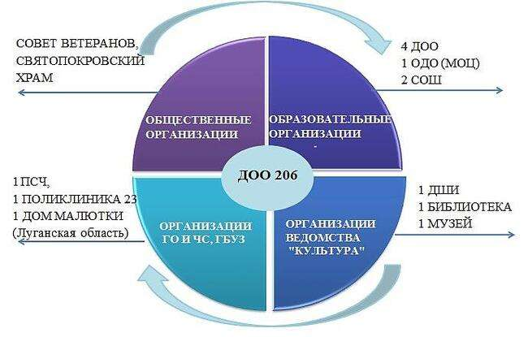
СЕТЕВОЕ ВЗАИМОДЕЙСТВИЕ
С СОЦИАЛЬНЫМИ ПАРТНЕРАМИ
БОЛЕЕ 10 ДОГОВОРОВ СЕТЕВОГО ВЗАИМОДЕЙСТВИЯ
на федеральном, межрегиональном
муниципальном, внутриведомственном и межведомственном уровне,
БОЛЕЕ 20 СОВМЕСТНЫХ МЕРОПРИЯТИЙ,
БОЛЕЕ 1500 УЧАСТНИКОВ

Slide 7
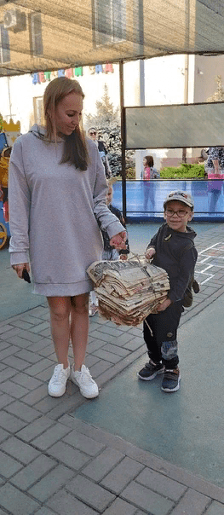
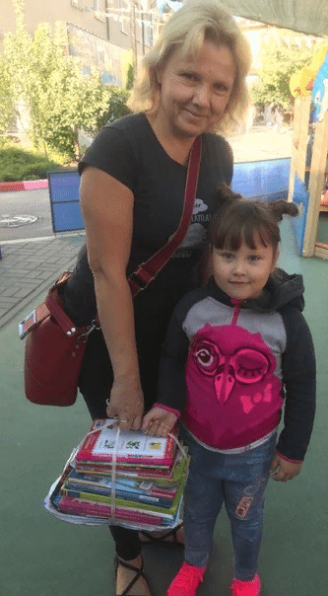
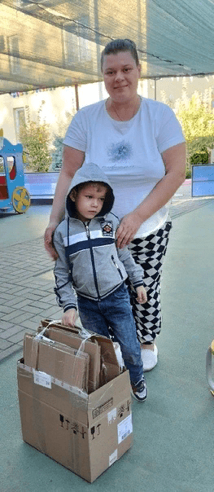
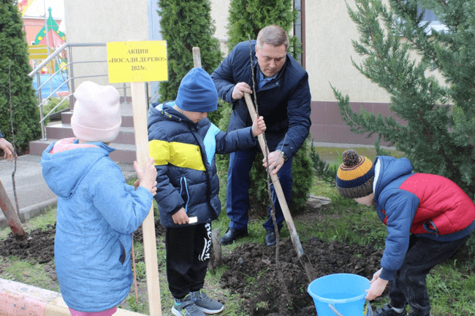
РЕЗУЛЬТАТИВНОСТЬ СОЦИАЛЬНО-ЗНАЧИМОЙ ДЕЯТЕЛЬНОСТИ
ЭКОЛОГИЧЕСКОЕ НАПРАВЛЕНИЕ
ВСЕРОССИЙСКИЙ ЭКО-МАРАФОН, КРАЕВОЙ ЭКОЛОГИЧЕСКИЙ ПРОЕКТ «ЧИСТЫЙ КРАЙ»,
АКЦИИ: «СДАЙ МАКУЛАТУРУ - СПАСИ ДЕРЕВО»,
«ПОСАДИ ДЕРЕВО»
БОЛЕЕ 250 УЧАСТНИКОВ, 400 КГ МАКУЛАТУРЫ

Slide 8
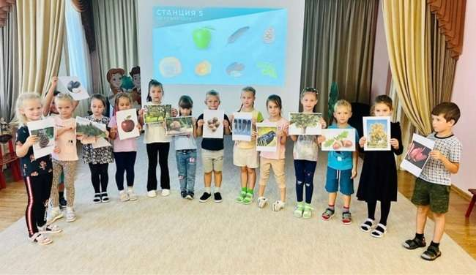
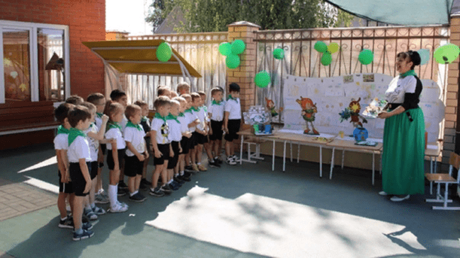
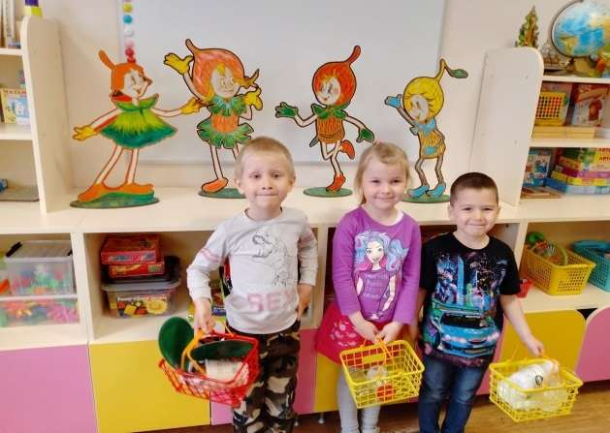
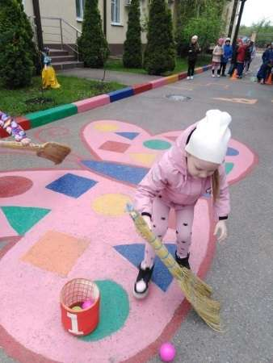
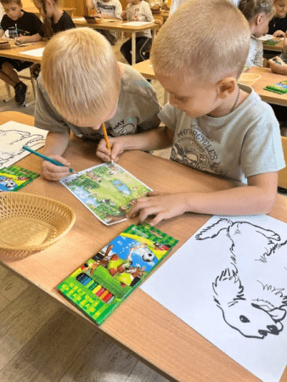
РЕЗУЛЬТАТИВНОСТЬ СОЦИАЛЬНО-ЗНАЧИМОЙ ДЕЯТЕЛЬНОСТИ
ЭКОЛОГИЧЕСКОЕ НАПРАВЛЕНИЕ
ВСЕРОССИЙСКИЙ УРОК, ВСЕРОССИЙСКАЯ ОЛИМПИАДА «ЭКОЛЯТА – МОЛОДЫЕ ЗАЩИТНИКИ ПРИРОДЫ»
(4 ПОБЕДИТЕЛЯ, 6 ПРИЗЕРОВ ),
ЦИКЛ ЗАНЯТИЙ В 8 ВОЗРАСТНЫХ ГРУППАХ,
БОЛЕЕ 150 УЧАСТНИКОВ
ТЕМА: «СОБАКИ - ДРУЗЬЯ ЧЕЛОВЕКА», «ЭКОЛОГИЧЕСКАЯ ТРОПИНКА»
«ЭКОЛЯТА –ЗАЩИТНИКИ ПРИРОДЫ»,
ИГРОВЫЕ ПРОГРАММЫ «ТРОПА ЭКОВОЛОНТЕРА»

Slide 9
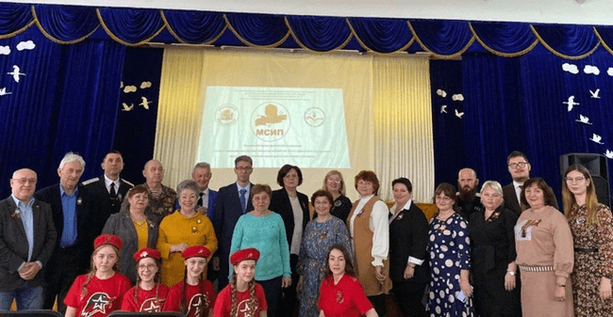
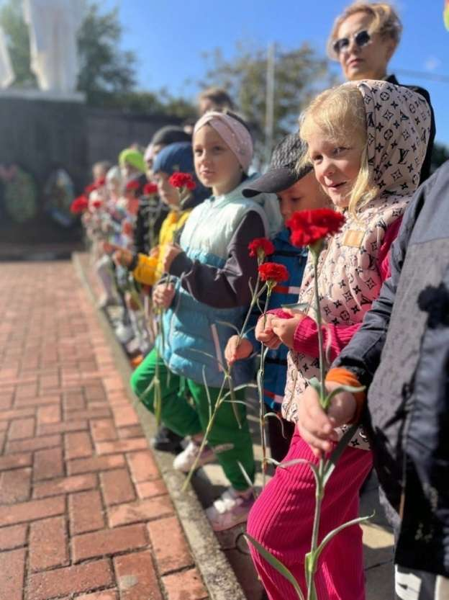
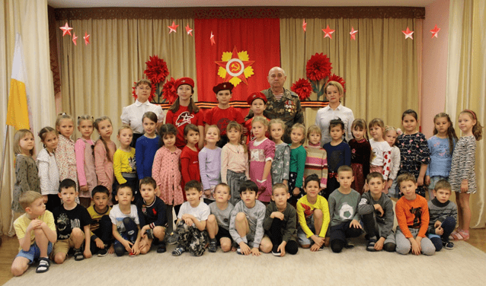
РЕЗУЛЬТАТИВНОСТЬ СОЦИАЛЬНО-ЗНАЧИМОЙ ДЕЯТЕЛЬНОСТИ
ВОЕННО-ПАТРИОТИЧЕСКОЕ НАПРАВЛЕНИЕ
Договор о сетевом взаимодействии с МАОУ СОШ № 76 в рамках МСИП «Сетевое взаимодействие образовательных организаций города Краснодара по проблеме героико-патриотического воспитания школьников»
5 совместных мероприятий, посвященных памятным датам

Slide 10
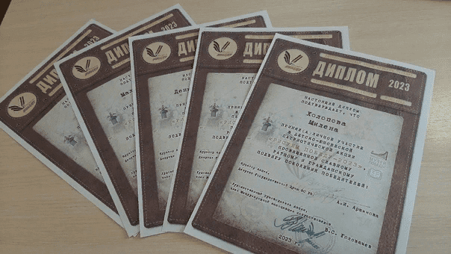
РЕЗУЛЬТАТИВНОСТЬ СОЦИАЛЬНО-ЗНАЧИМОЙ ДЕЯТЕЛЬНОСТИ
ВОЕННО-ПАТРИОТИЧЕСКОЕ, СОЦИАЛЬНОЕ НАПРАВЛЕНИЕ
ВСЕРОССИЙСКАЯ ПАТРИОТИЧЕСКАЯ АКЦИЯ «РИСУЕМ ПОБЕДУ» -
БОЛЕЕ 60 РАБОТ, 13 ДИПЛОМОВ;
АКЦИЯ «ТЕПЛО РОДНОГО ДОМА», ГУМАНИТАРНАЯ ПОМОЩЬ ДЕТЯМ ЛУГАНСКОГО РЕСПУБЛИКАНСКОГО ДОМА РЕБЕНКА БОЛЕЕ 500 УЧАСТНИКОВ;
АКЦИЯ «ХРАБРАЯ КОРОБКА» СОВМЕСТНО С БЛАГОТВОРИТЕЛЬНЫМ ФОНДОМ
"МАРАФОН 5 ДНЕЙ« БОЛЕЕ 200 УЧАСТНИКОВ

Slide 11
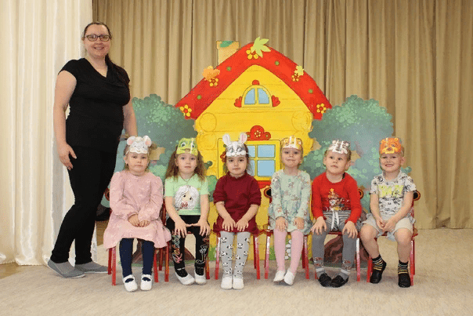
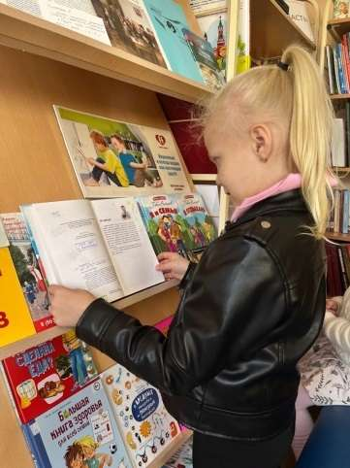
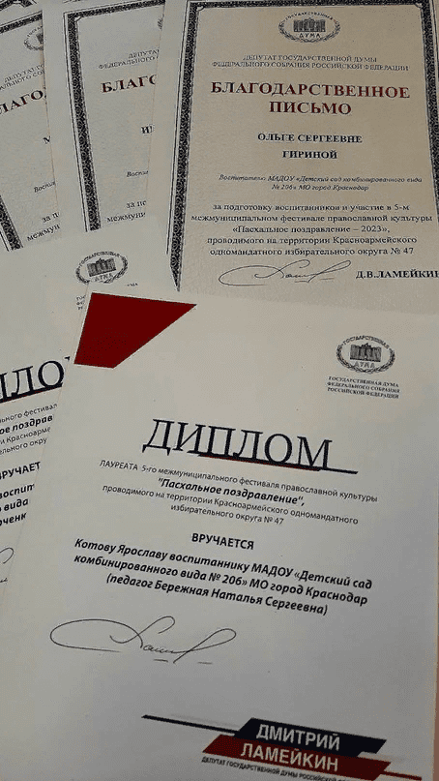
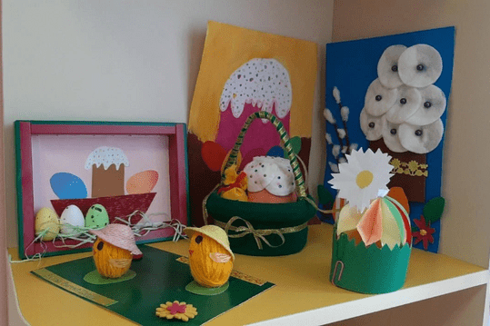
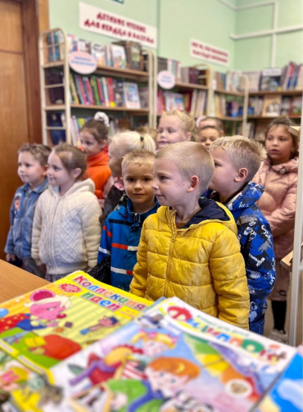
РЕЗУЛЬТАТИВНОСТЬ СОЦИАЛЬНО-ЗНАЧИМОЙ ДЕЯТЕЛЬНОСТИ
ХУДОЖЕСТВЕННОЕ НАПРАВЛЕНИЕ
БОЛЕЕ 30 ДИПЛОМОВ ЛАУРЕАТОВ, 6 БЛАГОДАРСТВЕННЫХ ПИСЕМ
100 УЧАСТНИКОВ МЕЖМУНИЦИПАЛЬНОГО ФЕСТИВАЛЯ ПРАВОСЛАВНОЙ КУЛЬТУРЫ «ПАСХАЛЬНОЕ ПОЗДРАВЛЕНИЕ», «ТРОИЦИНО УТРО»

Slide 12
ВЗАИМОДЕЙСТВИЕ С РОДИТЕЛЯМИ
ЦИКЛ КОНСУЛЬТАЦИЙ ДЛЯ РОДИТЕЛЕЙ юных волонтеров НА СТРАНИЦЕ ВК, пропагандирующих защиту природы, бережное отношение к своему здоровью, оказание помощи окружающим, оказание консультативной психолого-педагогической помощи по вопросам формирования личностных качеств ребенка

Slide 13
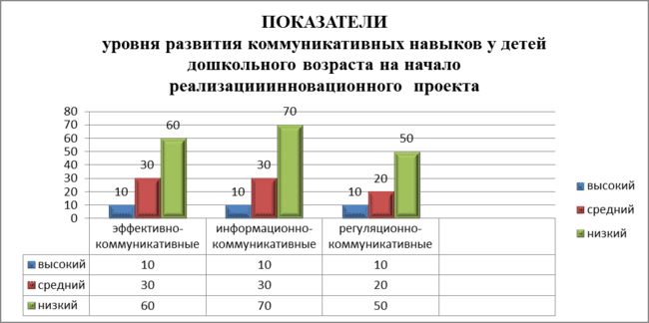
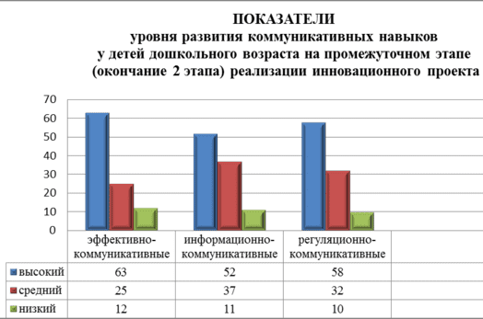
РЕЗУЛЬТАТЫ МОНИТОРИНГА ПО ОПРЕДЕЛЕНИЮ УРОВНЯ РАЗВИТИЯ
КОММУНИКАТИВНЫХ НАВЫКОВ У ДЕТЕЙ 5 -7 ЛЕТ ДО И ПОСЛЕ УЧАСТИЯ В МЕРОПРИЯТИЯХ, ПРОВОДИМЫХ В РАМКАХ ИННОВАЦИОННОЙ ДЕЯТЕЛЬНОСТИ
Проявляют умение выслушать собеседника, активно обсуждают возможный вариант совместной работы.
Координируют способы действия. Легко вступают в контакт со взрослыми и сверстниками.
Способны к критическому осмыслению своего поступка, стремятся к оказанию помощи.

Slide 14
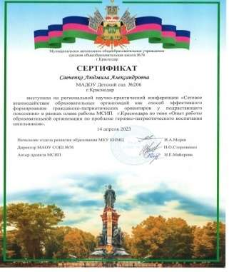
ДИССЕМИНАЦИЯ ОПЫТА
XIII открытый Краснодарский Фестиваль педагогических инициатив «Новые Идеи – Новой Школе»
Межрегиональная научно-практическая конференция «Сетевое взаимодействие образовательных организаций как способ эффективного формирования гражданско-патриотических ориентиров у подрастающего поколения
VII Всероссийская научно-практическая конференция «Современное дошкольное образование: теория и практика» (2023 г.), опыт работы опубликован в научно-практическом журнале «Современное дошкольное образование» (ISSN 2782-4519).

Slide 15
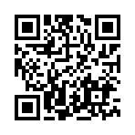
КОНТАКТНЫЕ ДАННЫЕ
Муниципальное автономное дошкольное образовательное учреждение муниципального образования город Краснодар «Детский сад комбинированного вида №206
350916 Российская Федерация,
Краснодарский край
город Краснодар, станица Елизаветинская,
улица Красная, 34
Тел. 8 (861) 229-12-61
email: detsad206@kubannet.ru
https://ds206.centerstart.ru/node/348
https://vk.com/publicdetsad206
https://t.me/detskiisad206
https://rutube.ru/channel/25137128/

